Slide 1


2025.12.03
Doktoregoa EHUn
El doctorado en la EHU
The doctorate at EHU
Edukiak / Contenidos / Contents: Gotzone Barandika, Eva Portíllo Pérez, Aida Vallejo
Diseinu grafikoa / Diseño gráico / Graphic design: Aida Vallejo

Slide 2

01
Doktoregoaren funtsezko alderdiak
05
Araudiak
09
Praktikak eta kolaborazioak
Aspectos clave del doctorado
Normativas
Prácticas y colaboraciones
Key aspects of the doctorate
Regulations
Internships and collaborations
02
Harremanetarako
06
Iraupena, bajak eta luzapenak
10
Nazioartekotze eta mugikortasuna
Contactos
Duración, bajas y prórrogas
Internacionalización y movilidad
Contacts
Duration, leaves and extensions
Internationalisation and mobility
03
Doktorego Eskola (DOKe)
07
Prestakuntza
11
Tesiaren defentsa
Escuela de doctorado (DOKe)
Formación
Defensa de tesis
Doctoral School (DOKe)
Training
Thesis defense
04
Web-guneak
08
Ebaluaketa
12
Izapideak eta informazio gehiago
Páginas web
Evaluación
Procedimientos y otra información
Web-sites
Evaluation
Procedures and other information

Slide 3

Harremanetarako
Contactos
Contacts

Slide 4






DOKTOREGOA . EL DOCTORADO . DOCTORAL STUDIES
Laguntza administratiboa
Asistencia administrativa
Administrative assistance
DOKe-ren idazkaritza
Secretaría de la DOKe
DOKe administrative office
DOKe

Slide 5
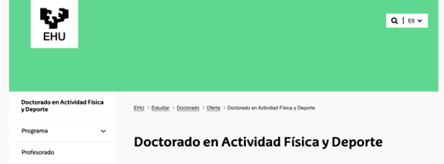
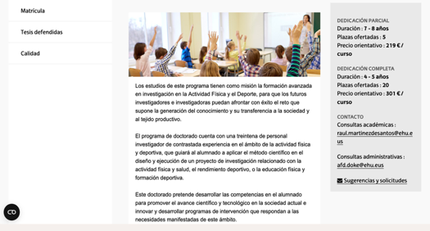
WEB-GUNEAK. PÁGINAS WEB. WEB-SITES.
Doktorego PROGRAMAren
web-orria
Web del PROGRAMA
de doctorado
Doctoral PROGRAMME’s
web-site
Akademikoa
Académico
Academic
PD/DP
DOKe
Administratiboa
Administrativo
Administrative
Eguneratuta. Actualizado. Updated Abendua. Diciembre. December, 2025

Slide 6

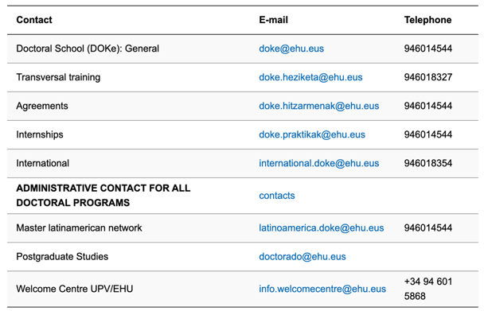
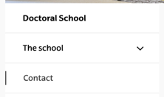
DOKerekin harremanetan jarri . Contactar con la DOKe . Contacting DOKe
https://www.ehu.eus/en/web/doktorego-eskola/doke-contact
Eguneratuta. Actualizado. Updated Abendua. Diciembre. December, 2025

Slide 7


Zurekin harremanetan jarri . Contactar contigo . Contacting you
iabizenaXXX@ikasle.ehu.eus
napellidoXXX@ikasle.ehu.eus
nfamilynameXXX@ikasle.ehu.eus
Sarbidea: LDAP eta pasahitza
Acceso: LDAP y contraseña
Access: LDAP and password
Eguneratuta. Actualizado. Updated Abendua. Diciembre. December, 2025

Slide 8
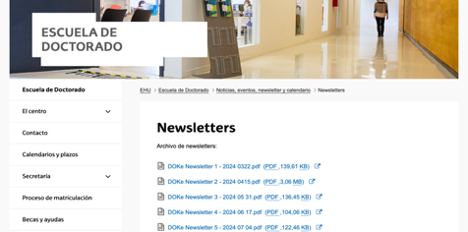
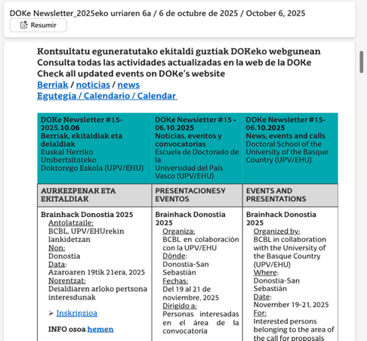
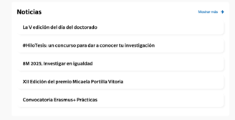
Berriak . Noticias . News
Newsletter
https://www.ehu.eus/es/web/doktorego-eskola/newsletter1
Eguneratuta. Actualizado. Updated Abendua. Diciembre. December, 2025

Slide 9
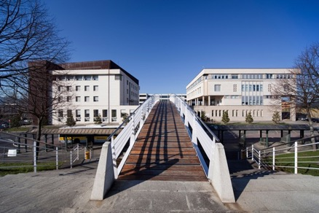
NUEVA DIAPOSITIVA DIC 2025
Graduondoko Zerbitzua . Servicio de posgrado. Postgraduate Service
doctorado@ehu.eus
Ez da DOKe-ko helbide elektronikoa
No es un correo electrónico de la DOKe
Not a DOKe email
Aulario II, Leioa (Bizkaia)
Eguneratuta. Actualizado. Updated Abendua. Diciembre. December, 2025

Slide 10
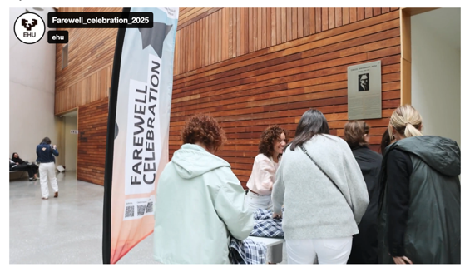
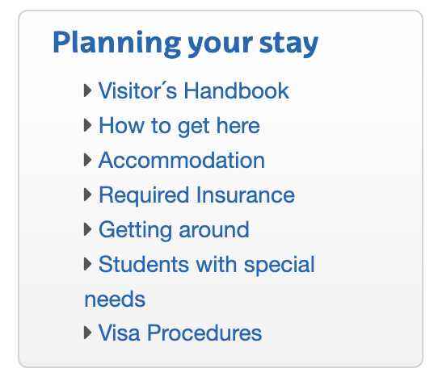
Nazioarteko harremanak . Relaciones Internacionales. International Relations
WELCOME CENTRE
https://www.ehu.eus/es/web/nazioarteko-harremanak/welcome-centre/contacto
info.welcomecentre@ehu.eus
Eguneratuta. Actualizado. Updated Abendua. Diciembre. December, 2025

